Slide 1
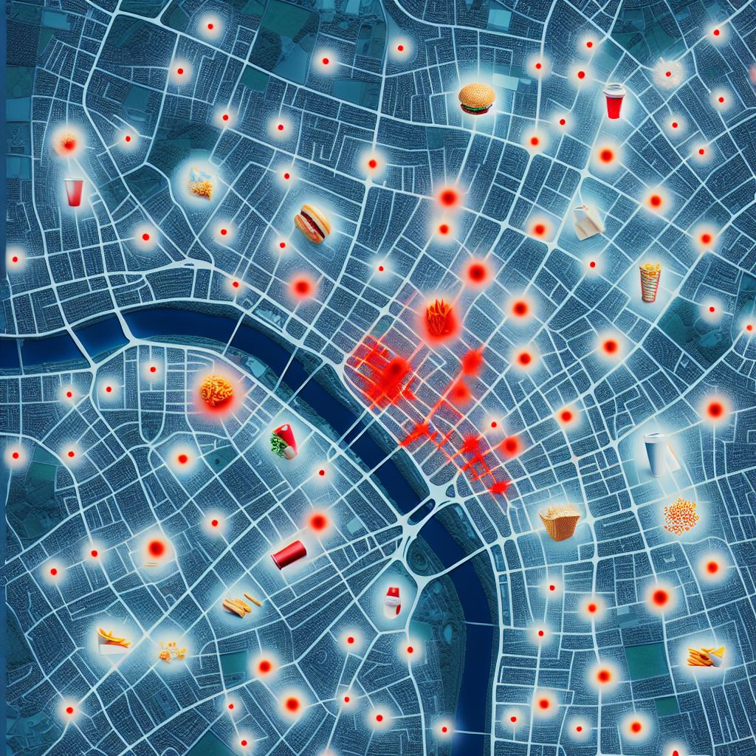
U2-0061
# Teamgröße | Hintergrund
2 Personen | Statistiker und Sozialforscher, Organisationsentwicklerin, mit Vor-erfahrung und Kontakten aus Projekt zu öffentlichen Mülleimern
Titel: Unterwegsmüllkataster
Herausforderung:
Unterwegsmüll ist ein ökologisches, soziales und ökonomisches Problem. Die Stadtreinigung ist bisher auf die Reinigung fokussiert. Verursacher*innen werden nicht gerecht an den Reinigungs- und Umweltkosten beteiligt.
Ideen für einen Prototyp:
Entwicklung eines offenen Datenmodells (z.B. Web-App mit Heatmap, inklusive Klassifikation und Filtern) mit raumbezogenen Daten zu Unterwegsmüll. Integration offener und zu öffnender Daten zu Gewerben, deren Unterwegsprodukten und den Orten, an denen diese konsumiert werden. Unterwegsmüllbelastung abbilden.
Zukunftspotenzial der Idee:
Identifikation der wichtigsten Indikatoren und Verursacher*innen, um eine gerechte Reinigungsumlage zu entwickeln, Gewerbetreibende gezielt ansprechen zu können und die Reinigung bedarfsgerecht zu planen. Mittelfristig Übernahme als Datenlayer, z.B. in Reinigungskataster, und Transfer in andere Kommunen.
Notizen:

